Slide 1
李兴华Java培训系列课程
Java简介

Slide 2
本章学习目标
清楚Java语言的发展历史以及主要特点；
理解Java实现可移植性的操作实现；
JDK 1.8的安装与配置；
编写并运行第一个Java程序；
理解PATH和CLASSPATH的主要作用。

Slide 3
第一个Java程序
public class Hello { // 定义一个类 public static void main(String args[]) { // 主方法，一切程序的起点 System.out.println("Hello World !") ; // 在屏幕上打印输出 } }

Slide 4
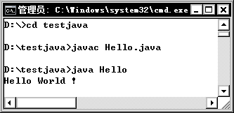
第一个Java程序
当一个*.java程序编写完成之后，可以按照如下的步骤执行：
编译程序，通过命令行进入到程序所在的路径，执行：javac Hello.java，形成“Hello.class”（字节码）；
解释程序，对生成的Hello.class在JVM上执行，输入：java Hello。

Slide 5

免费学习资料扫码下载
官方网站：www.mldn.cn
面授培训：www.mldnjava.cn
在线学习：www.jixianit.com
官方QQ群：498822927

